Slide 1



III Congresso Distrettuale
Rimini 18/19 Giugno 2016
Prof. Dott. Paolo Morselli
Fondazione Rotary
Ospedale di Kirtipur - Nepal
per bambini affetti da gravi malformazioni e per Ustionati
Notes:
1
1

Slide 2

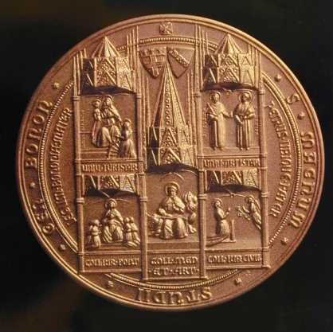


La Fondazione Rotary
Ospedale di Kirtipur - Nepal
per bambini affetti da gravi malformazioni e Ustionati
Prof. Dott. Paolo G. Morselli
Professore in Chirurgia Plastica
Ricostruttiva ed Estetica
Alma Mater Studiorum – Università di Bologna
FONDATORE E PRESIDENTE
DI INTERETHNOS INTERPLAST ITALY
III Congresso Distrettuale
Rimini 18/19 Giugno 2016
Governatore 2015 – 2016 Paolo Pasini
Emilia Romagna – Repubblica di San Marino
Notes:
2
2

Slide 3
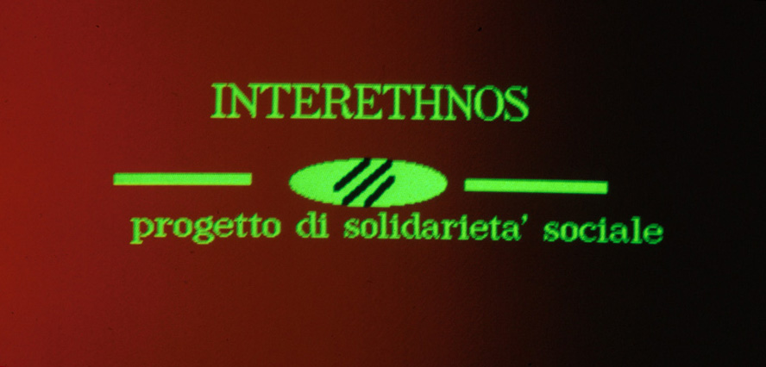
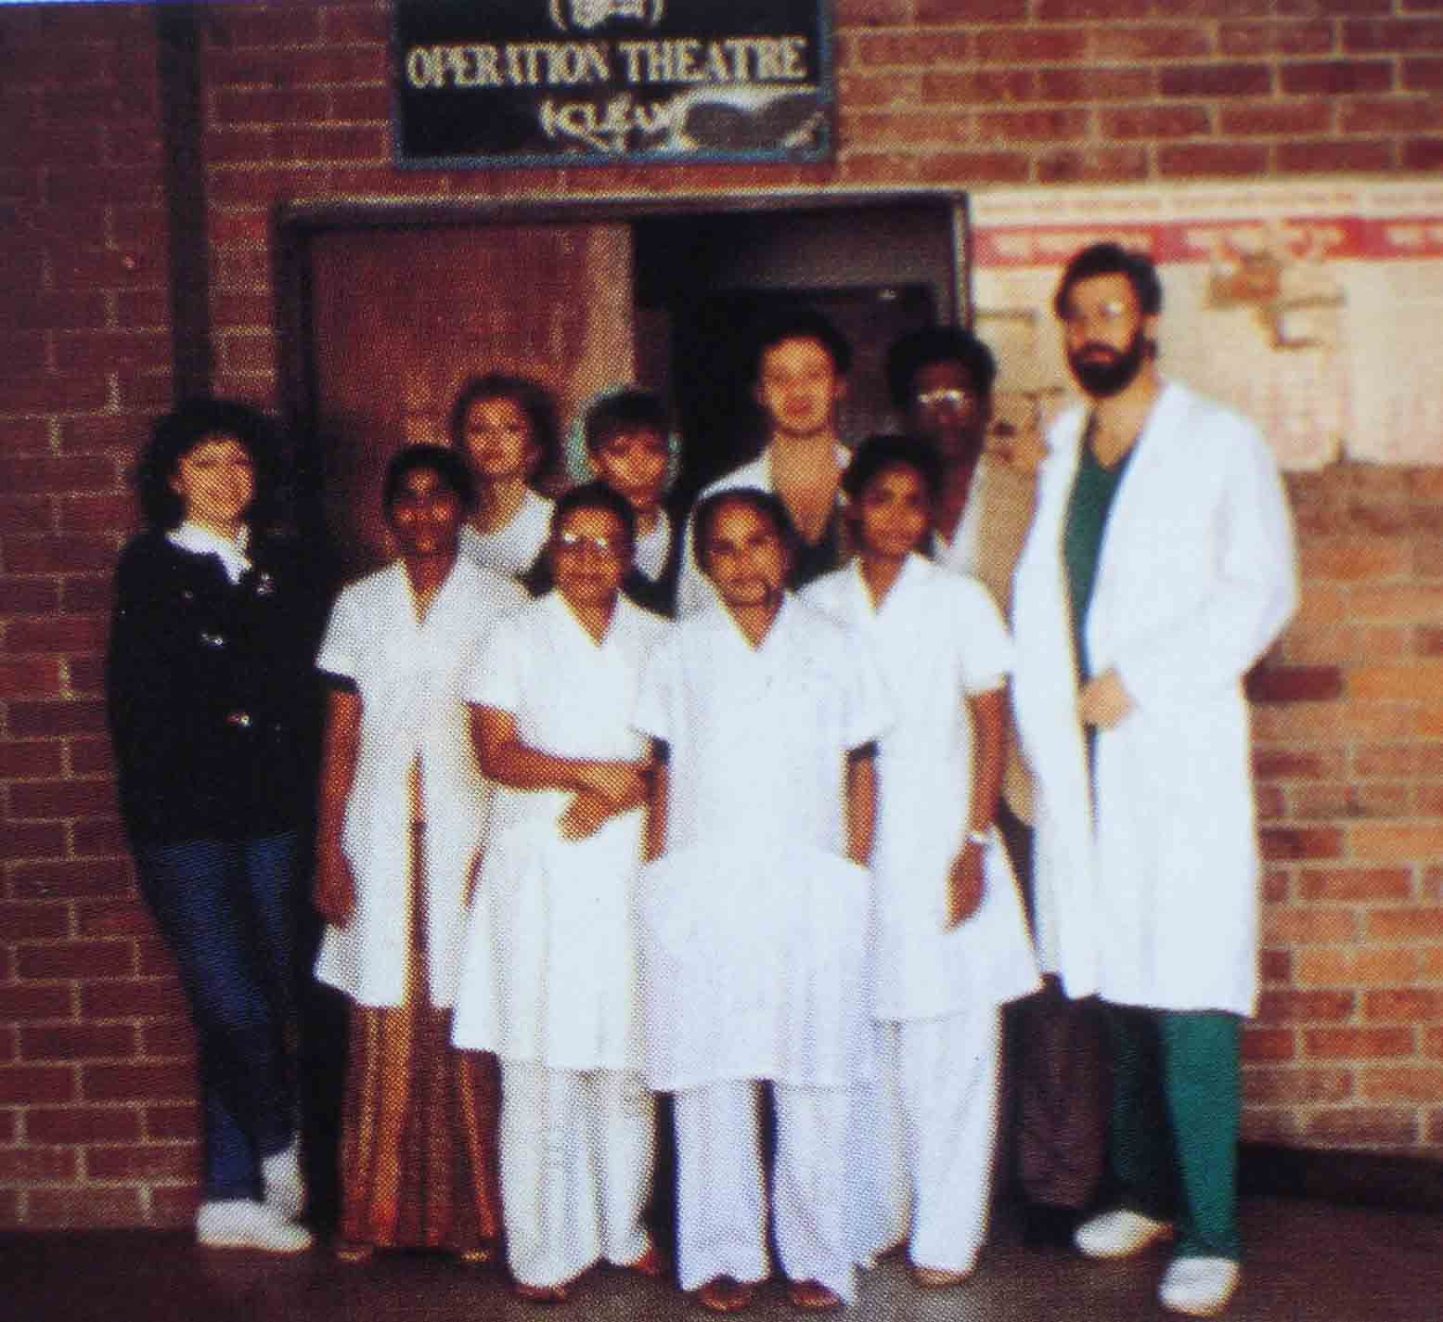
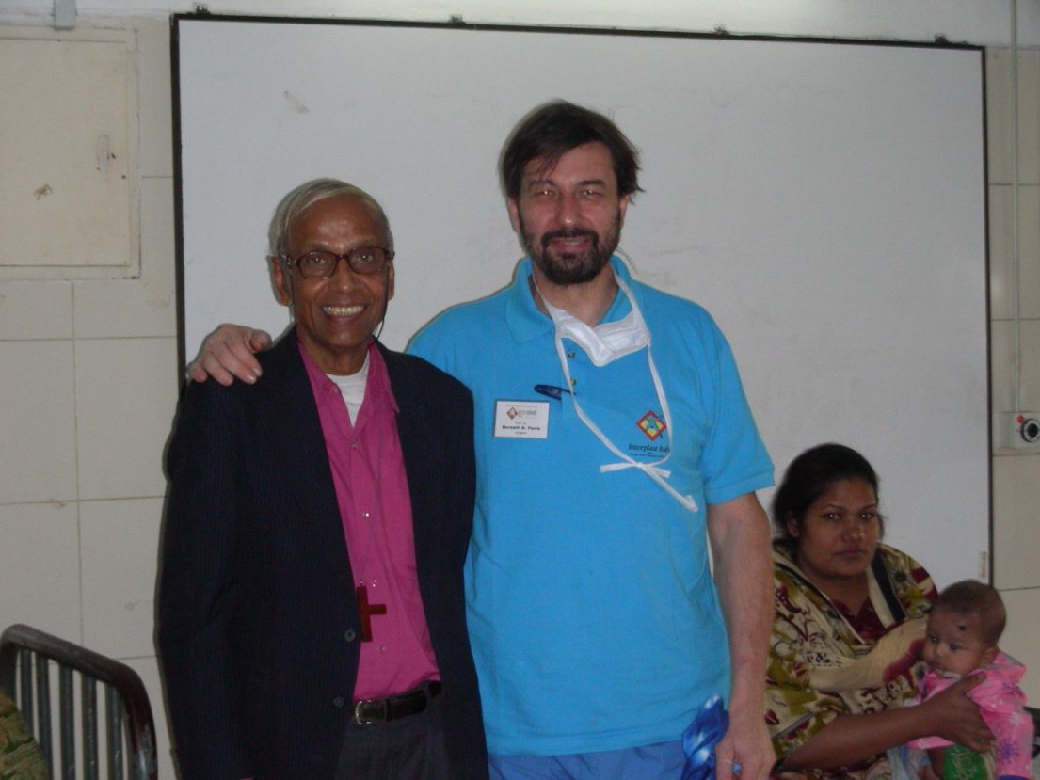
1988 BOLOGNA
Iª MISSIONE
UMANITARIA
Componenti
del Team
sanitari
del Policlinico
S.Orsola

Slide 4















ALBANIA
BOLIVIA
HONDURAS
BANGLADESH
INDIA
NEPAL
BUTHAN
TAILANDIA
CINA
TANZANIA
TOGO
UGANDA
ZAMBIA
TIBET
MYANMAR
BUTHAN
IRAQ
VIETNAM
20 paesi

Slide 5


Slide 6
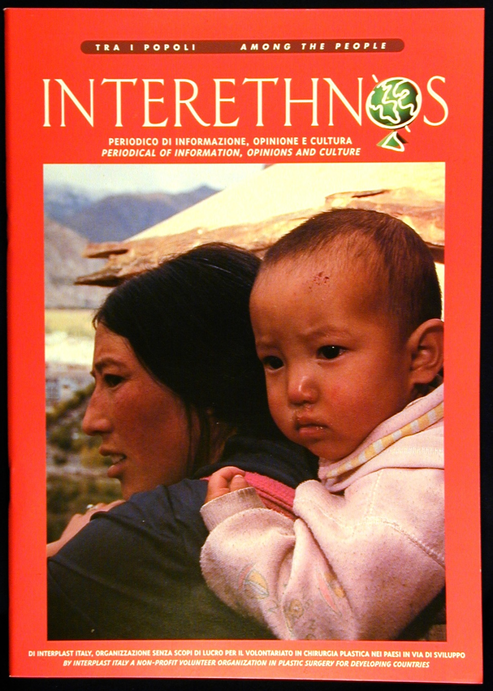
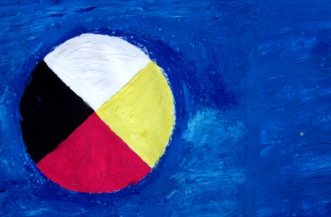
Interethnos - Interplast Italy
fa parte di un gruppo Internazionale
Europa
(Germania, Olanda, Francia , Gran Bretagna)
Stati Uniti e Australia
i programmi da portare a termine vengono discussi in accordo con gli altri gruppi Internazionali

Slide 7
Il TEAM è composto da:
- chirurghi plastici ricostruttivi
- anestesisti
- strumentisti
- infermieri di rianimazione

Slide 8
Volontari- NESSUNO E’ RETRIBUITO
Per le missioni vengono utilizzate le ferie
Operiamo pazienti che mai avrebbero potuto essere operati
Estrema povertà
Mancanza di medici specialisti in chirurgia
Plastica Ricostruttiva

Slide 9

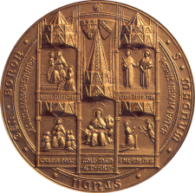
DIDATTICA

Slide 10

UNIVERSITA’ DI ROMA -Sapienza
UNIVERSITA’ DI CATANIA
UNIVERSITA’ DI SASSARI
UNIVERSITA’ DI MILANO
UNIVERSITA’ DI TORINO
UNIVERSITA’ DI FIRENZE
UNIVERSITA’ DI MODENA
UNIVERSITA’ DI MESSINA
UNIVERSITA’ DI NAPOLI
UNIVERSITA’ DI PALERMO
UNIVERSITY OF WASHINGTON
UNIVERSITY OF STANFORD
UNIVERSITY OF LONDON
Università di Bologna
DIDATTICA E FORMAZIONE
10+3

Slide 11
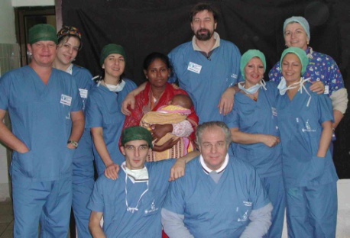
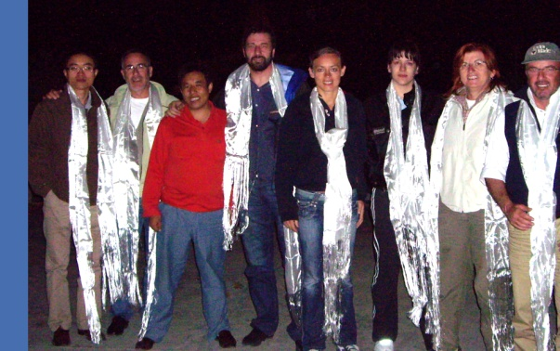
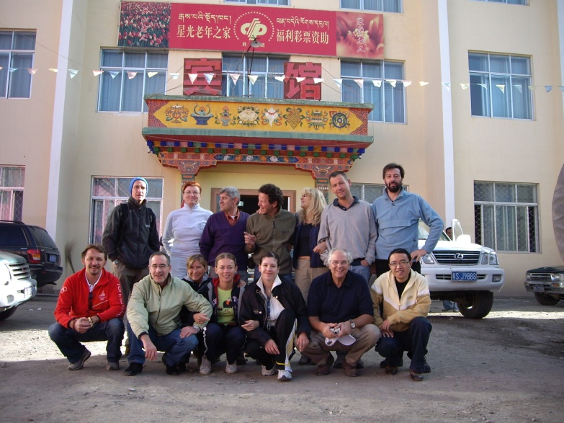
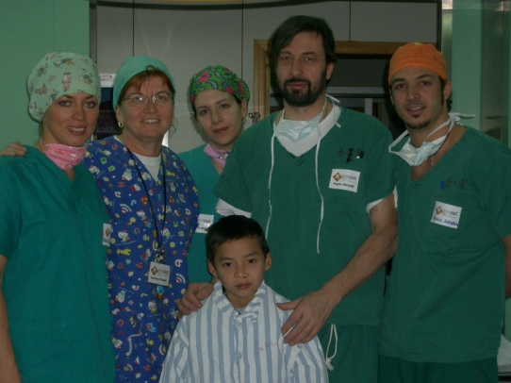
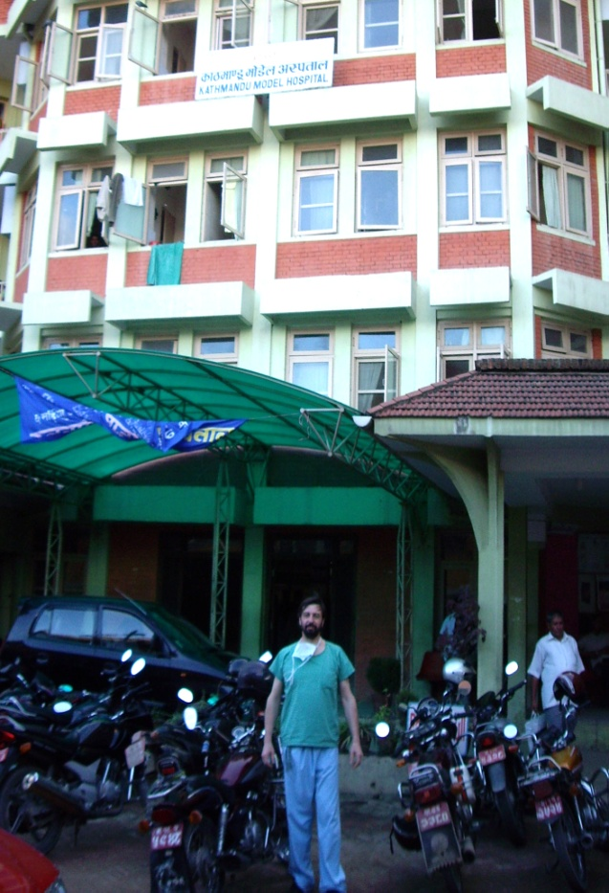
PLASTICITA’
rispondere alle RICHIESTE del paese ospite
1) team base: 8/10 persone
2) big team : grande necessità clinica: 2 team che si alternano
3) micro-team : 4 persone
4) mono-team : 1 solo chirurgo

Slide 12
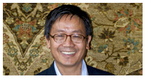
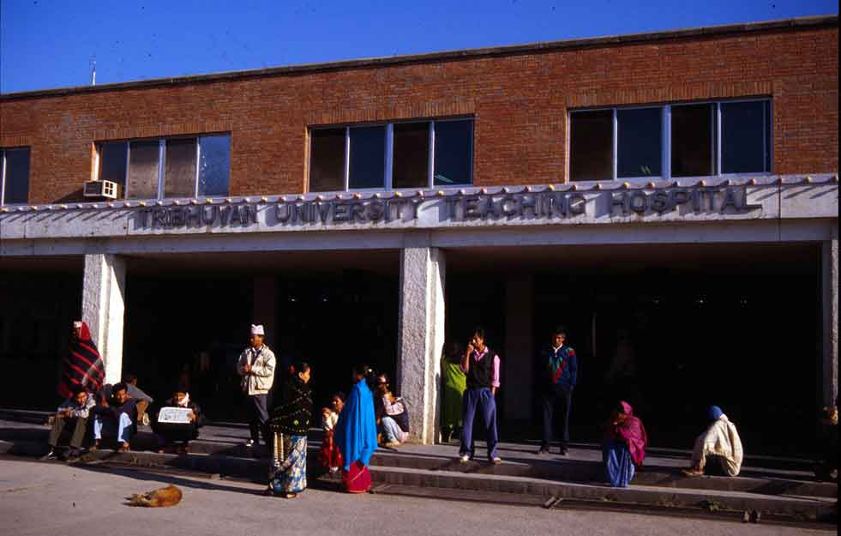
NEPAL

Slide 13
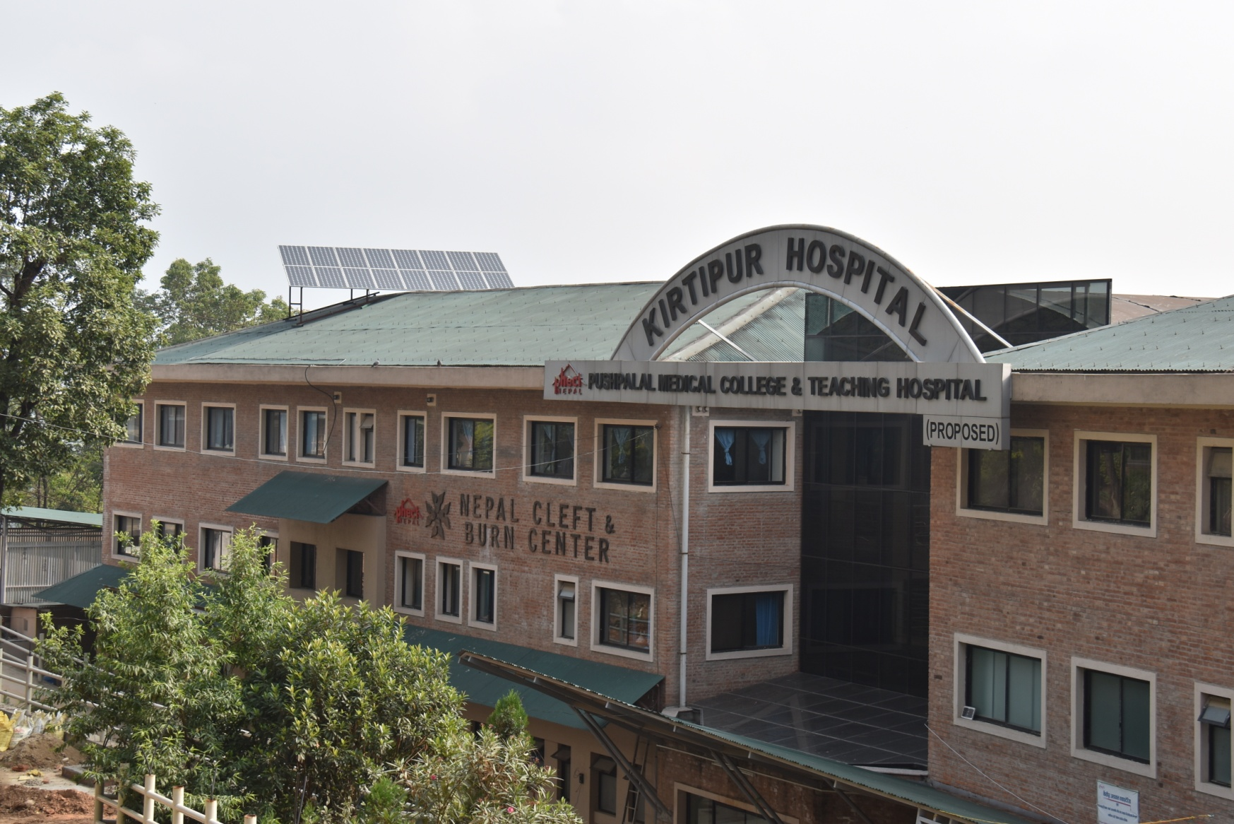
La Fondazione Rotary
Ospedale di Kirtipur - Nepal
per bambini affetti da gravi malformazioni e Ustionati
III Congresso Distrettuale
Rimini 18/19 Giugno 2016
Governatore 2015 – 2016 Paolo Pasini
Emilia Romagna – Repubblica di San Marino
Notes:
13
13

Slide 14
La Fondazione Rotary
Ospedale di Kirtipur - Nepal
per bambini affetti da gravi malformazioni e Ustionati
Il progetto Rotary
Fornitura di attrezzature specialistiche
nella sala operatoria per curare
4.600 pazienti/anno
In particolare bambini affetti da gravi malformazioni e Ustionati
Valore del progetto: 100.800 Dollari US
III Congresso Distrettuale
Rimini 18/19 Giugno 2016
Governatore 2015 – 2016 Paolo Pasini
Emilia Romagna – Repubblica di San Marino
Notes:
14
14

Slide 15
La Fondazione Rotary
Ospedale di Kirtipur - Nepal
per bambini affetti da gravi malformazioni e Ustionati
Finanziamento
Rotary Club: 26.350 Dollari US
Distretto 2072: 10.000 Dollari US
Enti non Rotariani e privati: 27.500 Dollari US
Fondazione Rotary: 36.950 Dollari US
___________________________________
Totale: 100.800 Dollari US
III Congresso Distrettuale
Rimini 18/19 Giugno 2016
Governatore 2015 – 2016 Paolo Pasini
Emilia Romagna – Repubblica di San Marino
Notes:
15
15

Slide 16

La Fondazione Rotary
Ospedale di Kirtipur - Nepal
per bambini affetti da gravi malformazioni e Ustionati
III Congresso Distrettuale
Rimini 18/19 Giugno 2016
Governatore 2015 – 2016 Paolo Pasini
Emilia Romagna – Repubblica di San Marino
Notes:
16
16

Slide 17
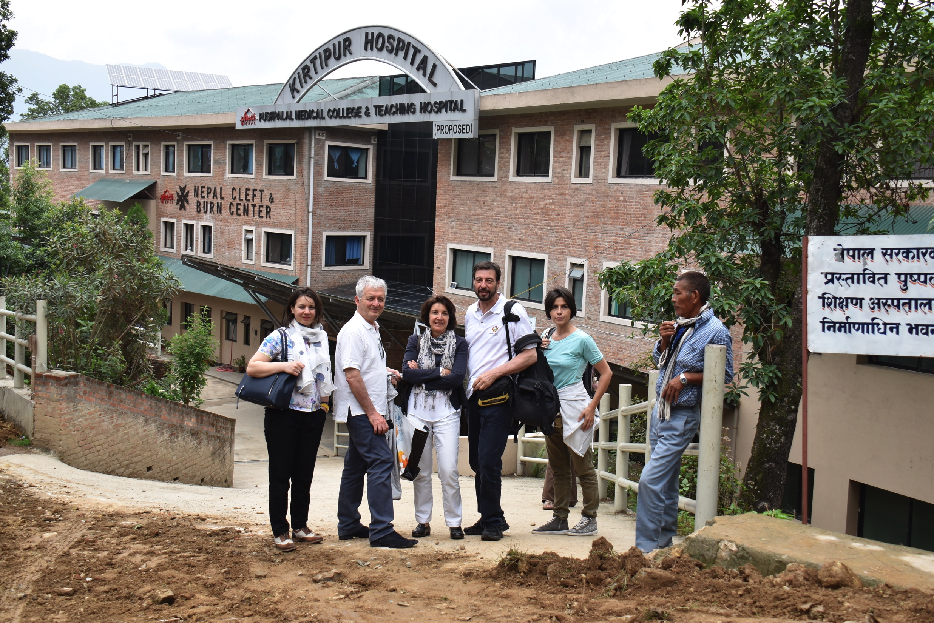
La Fondazione Rotary
Ospedale di Kirtipur - Nepal
per bambini affetti da gravi malformazioni e Ustionati
III Congresso Distrettuale
Rimini 18/19 Giugno 2016
Governatore 2015 – 2016 Paolo Pasini
Emilia Romagna – Repubblica di San Marino
Notes:
17
17

Slide 18
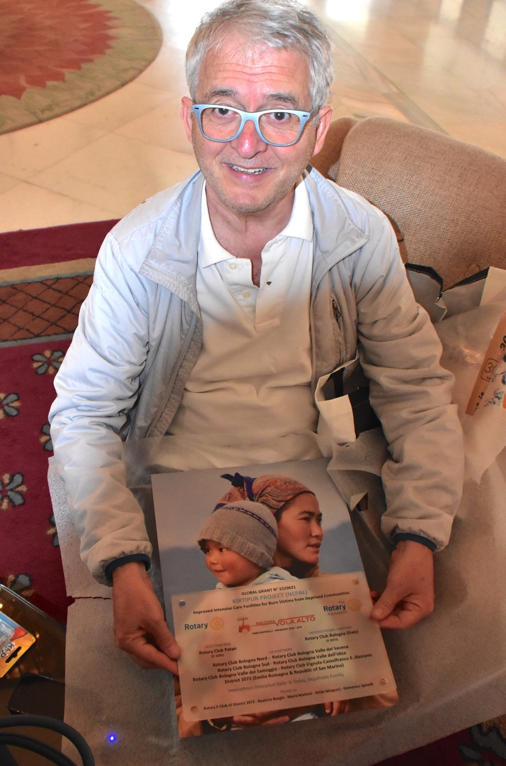
La Fondazione Rotary
Ospedale di Kirtipur - Nepal
per bambini affetti da gravi malformazioni e Ustionati
III Congresso Distrettuale
Rimini 18/19 Giugno 2016
Governatore 2015 – 2016 Paolo Pasini
Emilia Romagna – Repubblica di San Marino
Notes:
18
18

Slide 19
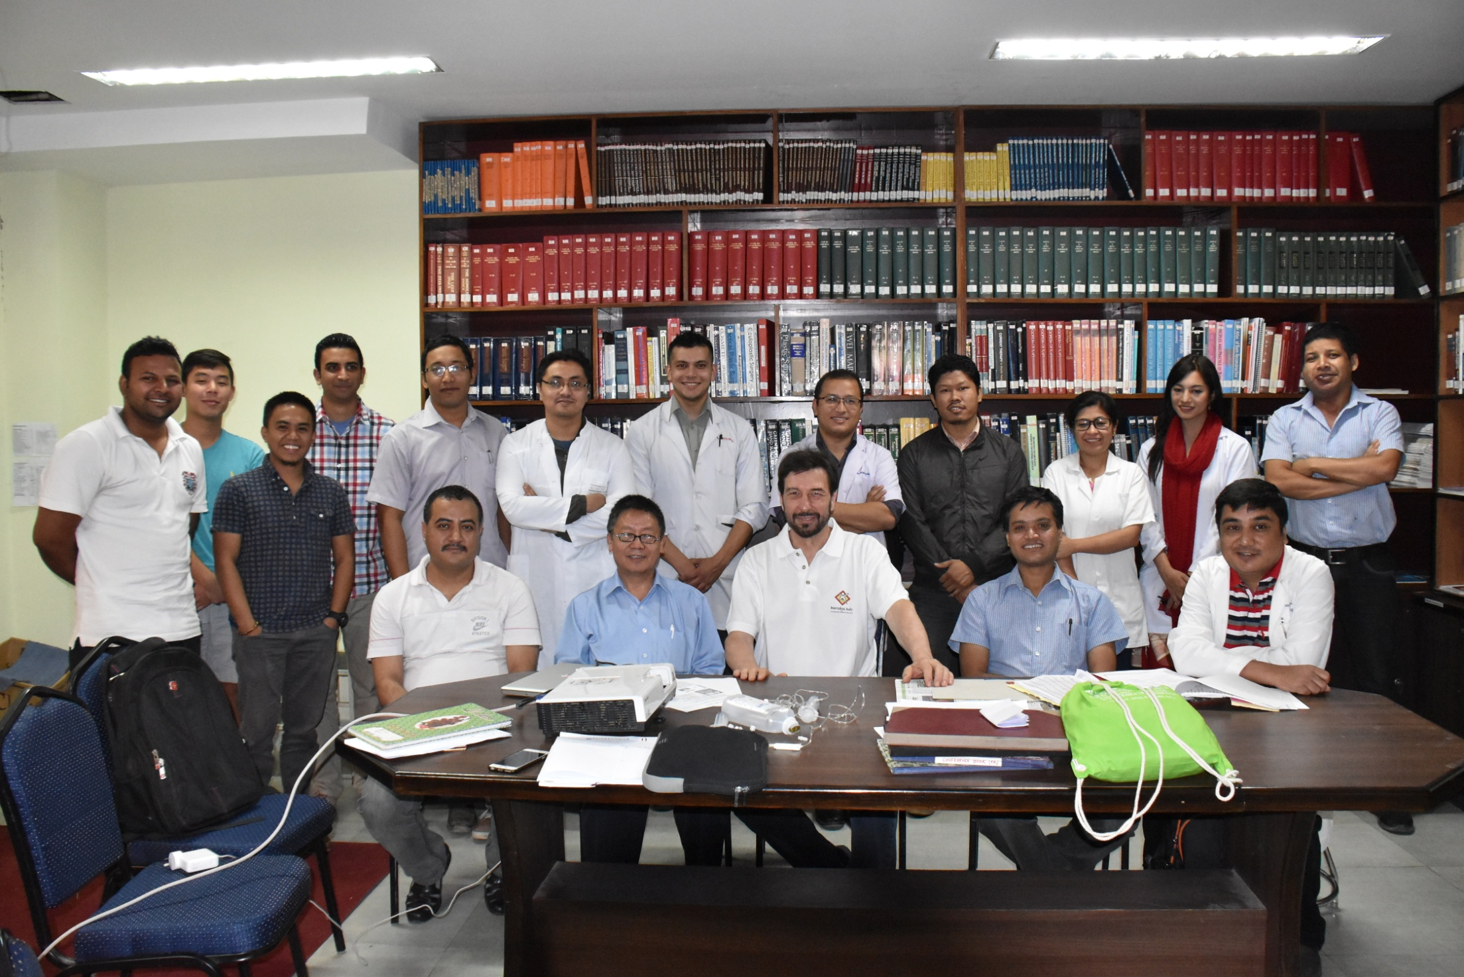
La Fondazione Rotary
Ospedale di Kirtipur - Nepal
per bambini affetti da gravi malformazioni e Ustionati
III Congresso Distrettuale
Rimini 18/19 Giugno 2016
Governatore 2015 – 2016 Paolo Pasini
Emilia Romagna – Repubblica di San Marino
Notes:
19
19

Slide 20
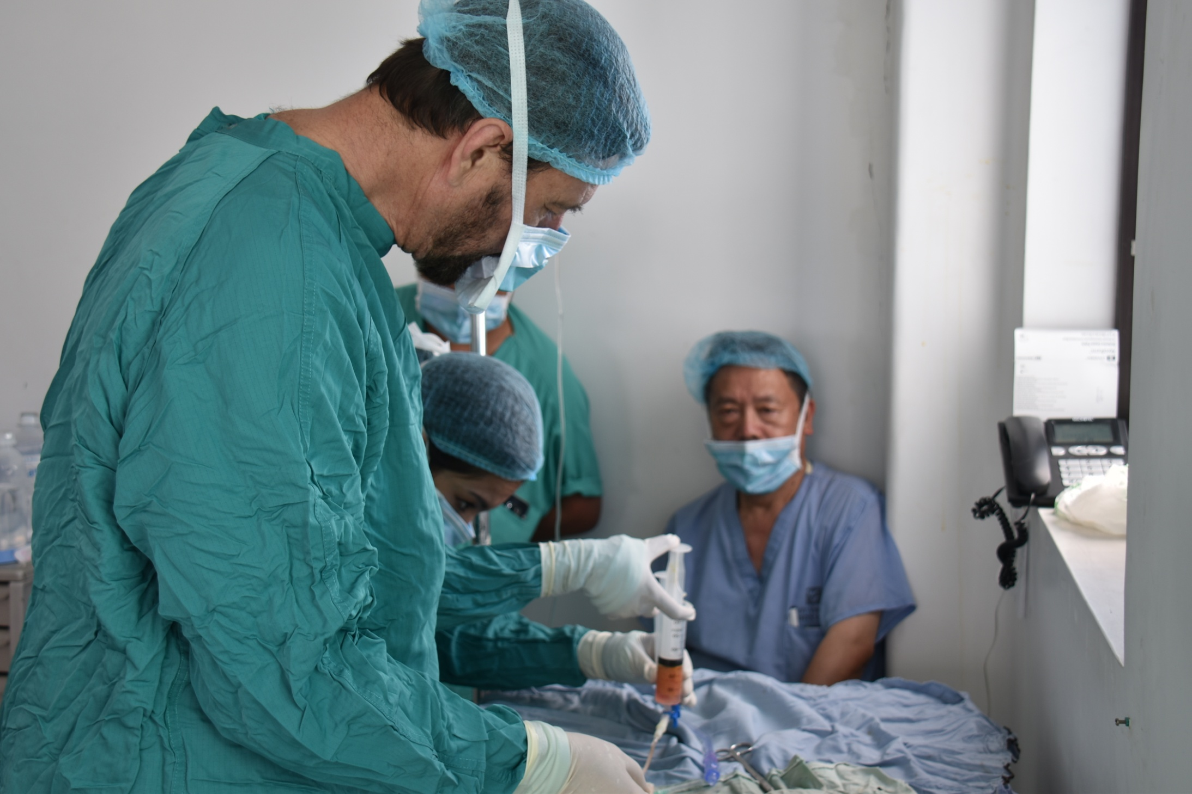
La Fondazione Rotary
Ospedale di Kirtipur - Nepal
per bambini affetti da gravi malformazioni e Ustionati
III Congresso Distrettuale
Rimini 18/19 Giugno 2016
Governatore 2015 – 2016 Paolo Pasini
Emilia Romagna – Repubblica di San Marino
Notes:
20
20

Slide 21
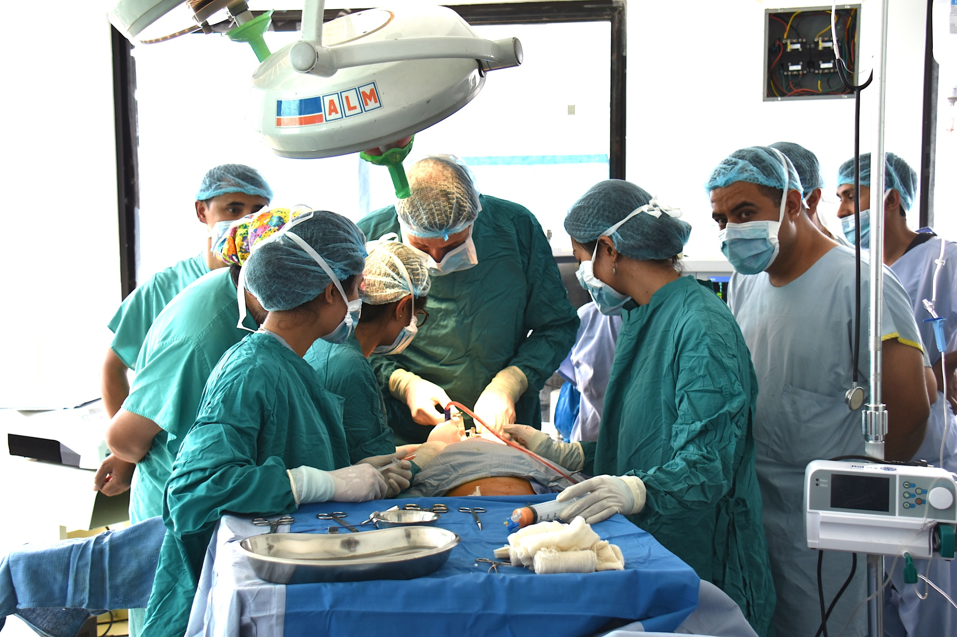
La Fondazione Rotary
Ospedale di Kirtipur - Nepal
per bambini affetti da gravi malformazioni e Ustionati
III Congresso Distrettuale
Rimini 18/19 Giugno 2016
Governatore 2015 – 2016 Paolo Pasini
Emilia Romagna – Repubblica di San Marino
Notes:
21
21

Slide 22
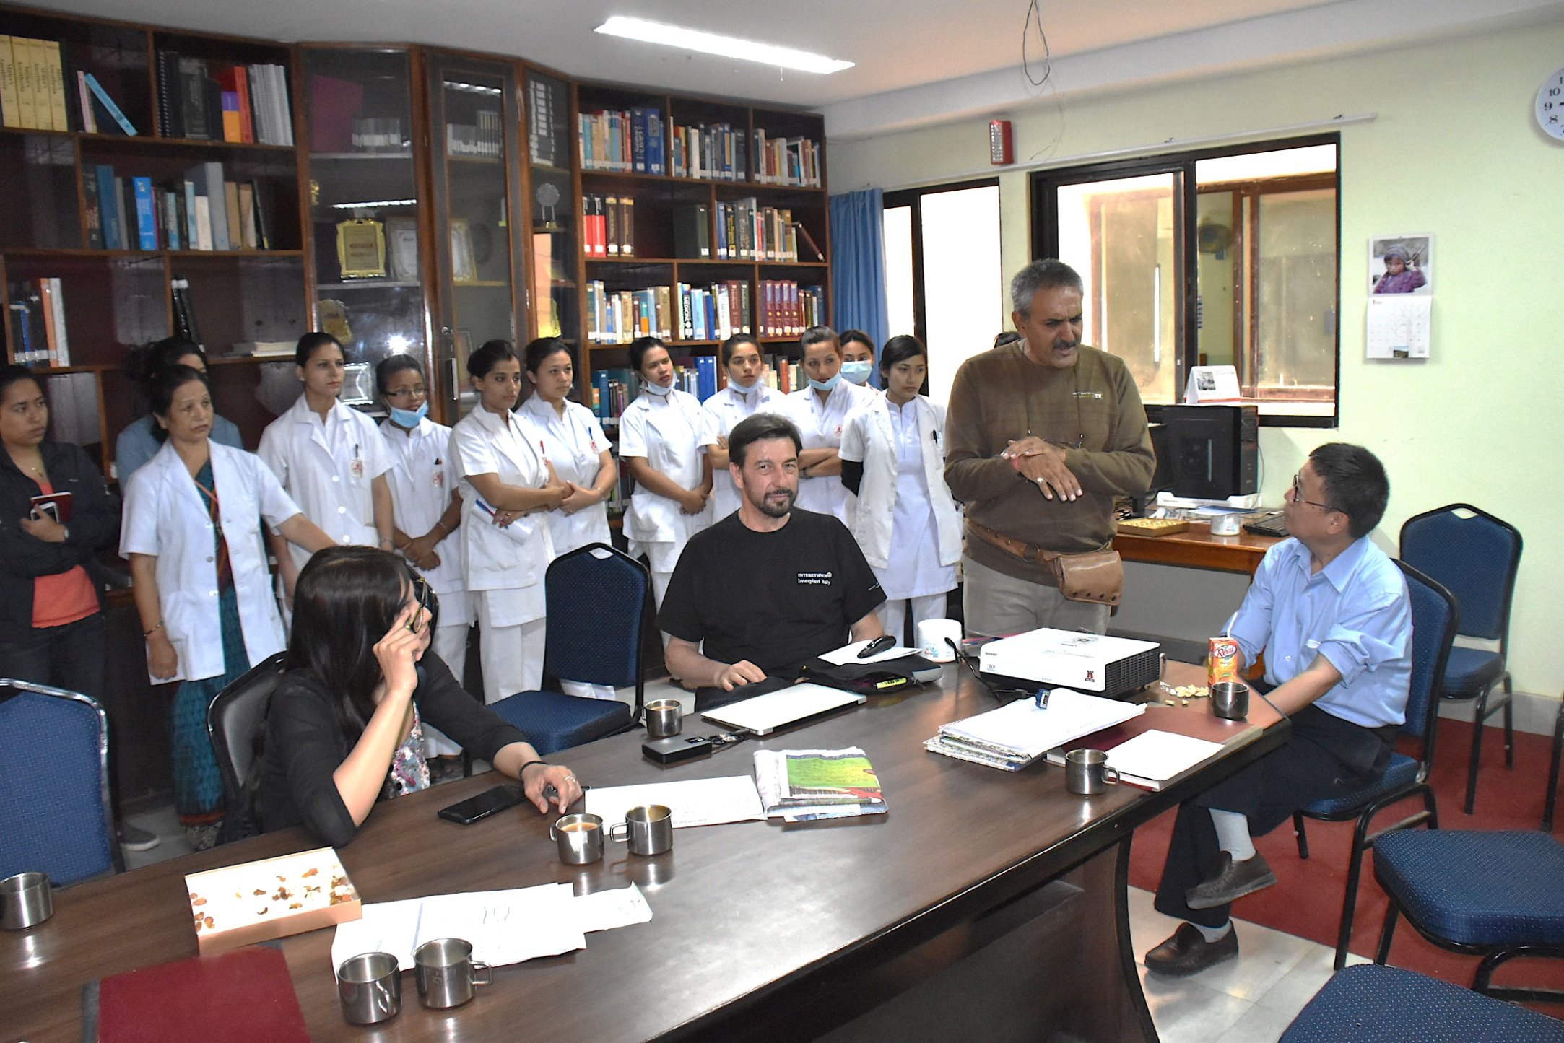
La Fondazione Rotary
Ospedale di Kirtipur - Nepal
per bambini affetti da gravi malformazioni e Ustionati
III Congresso Distrettuale
Rimini 18/19 Giugno 2016
Governatore 2015 – 2016 Paolo Pasini
Emilia Romagna – Repubblica di San Marino
Notes:
22
22

Slide 23
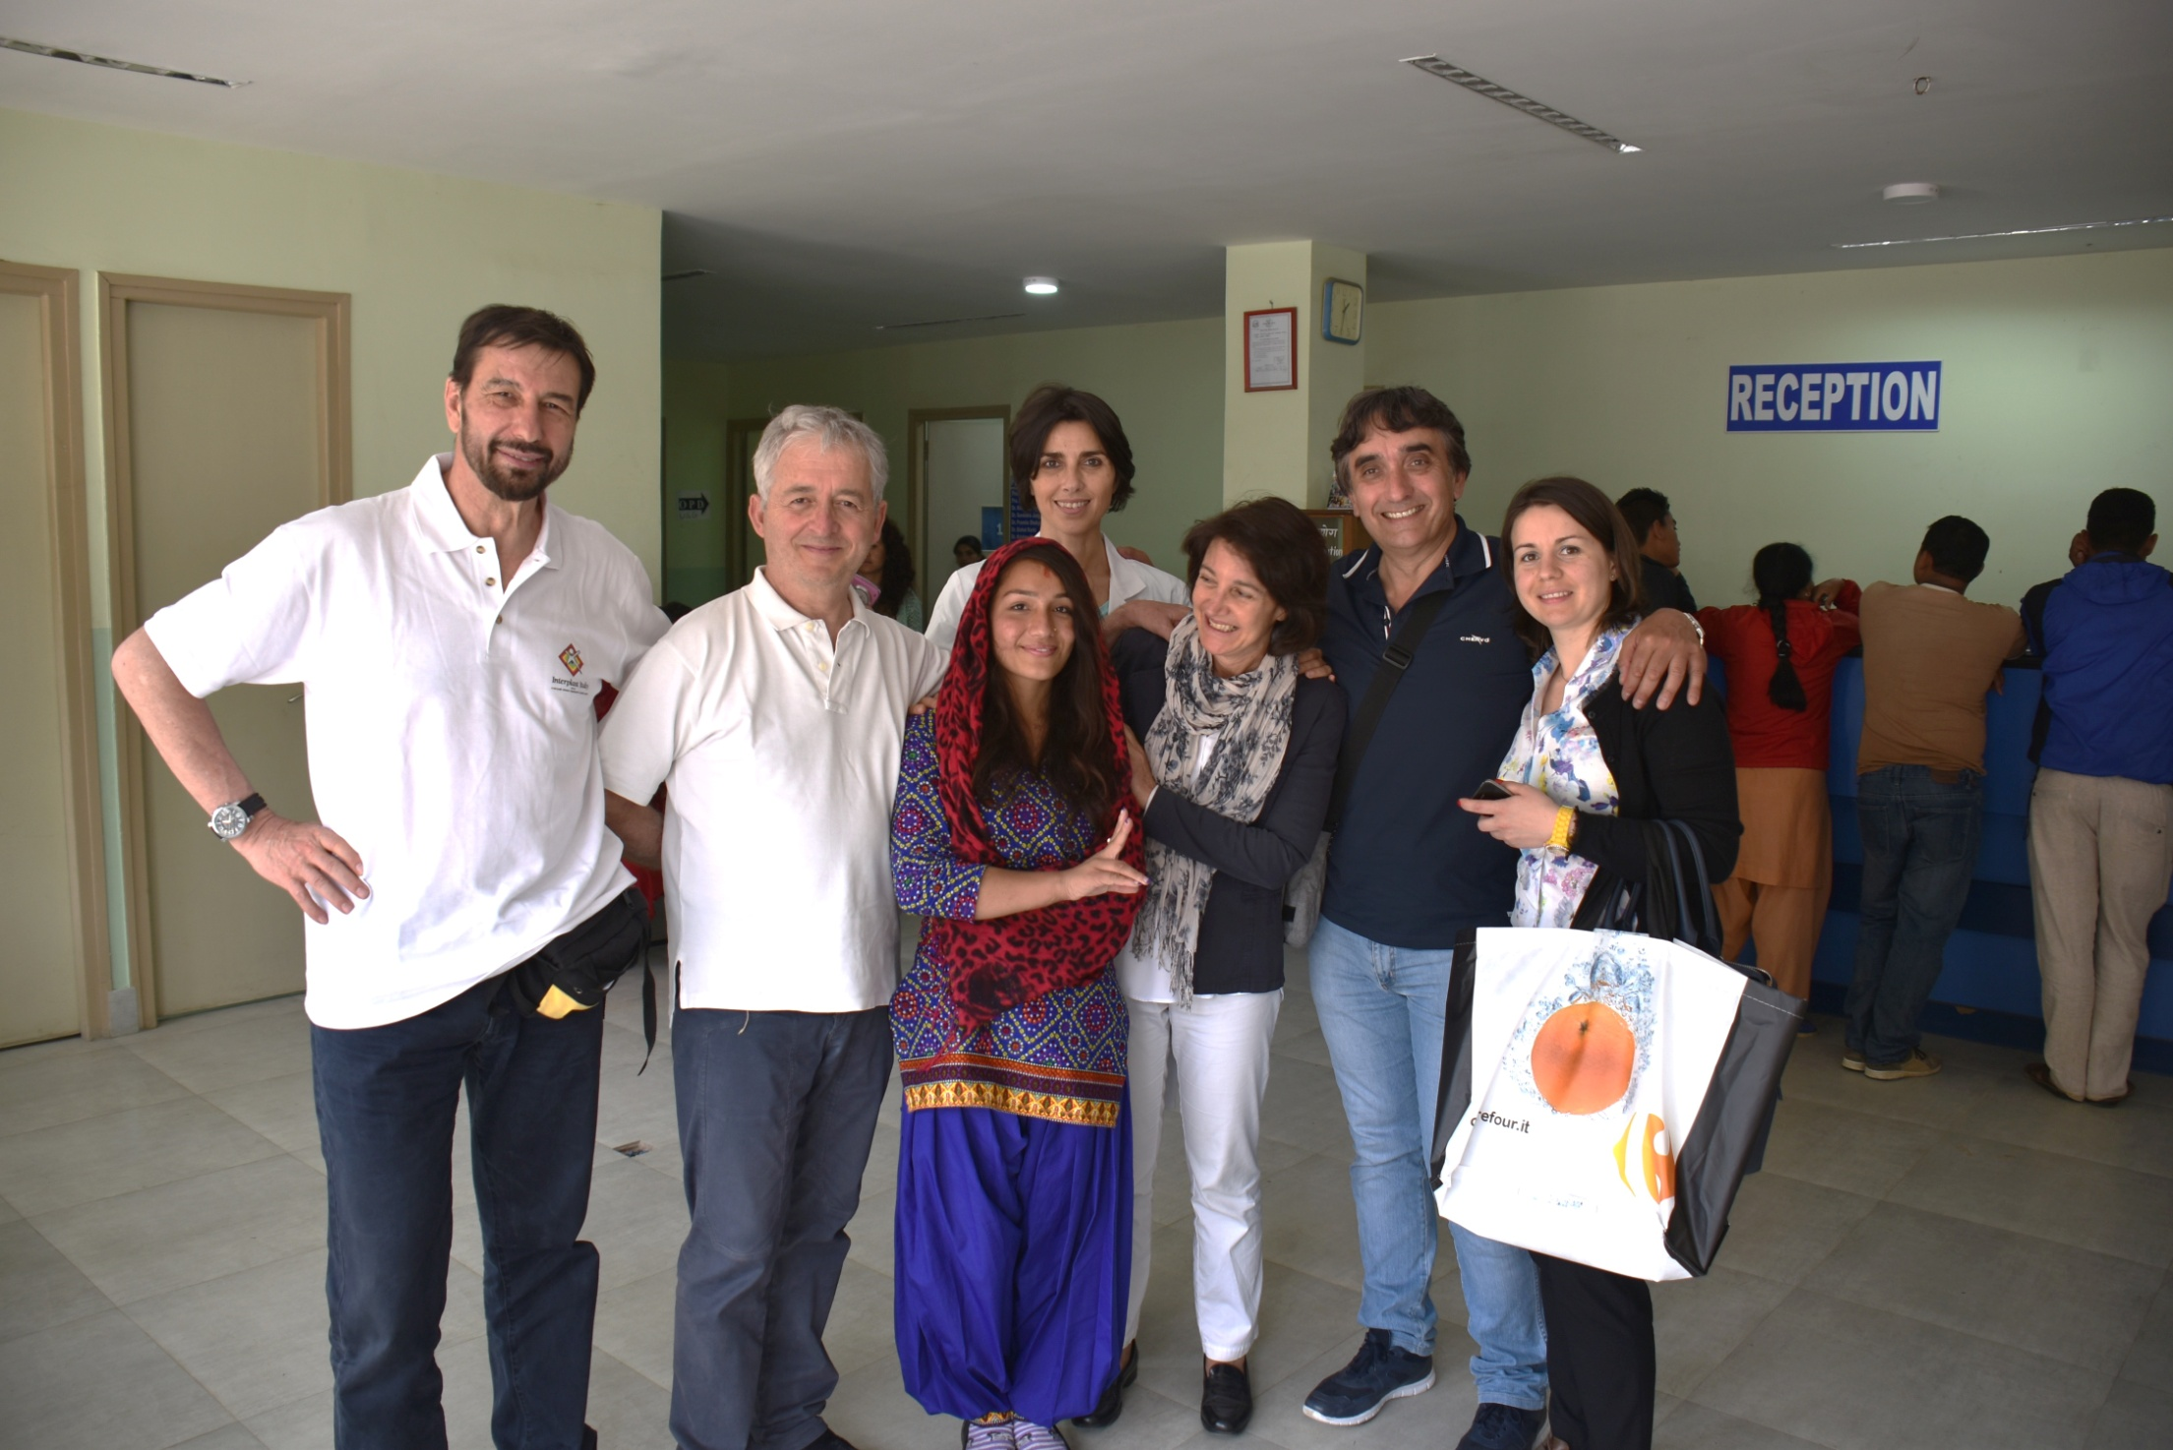
La Fondazione Rotary
Ospedale di Kirtipur - Nepal
per bambini affetti da gravi malformazioni e Ustionati
III Congresso Distrettuale
Rimini 18/19 Giugno 2016
Governatore 2015 – 2016 Paolo Pasini
Emilia Romagna – Repubblica di San Marino
Notes:
23
23

Slide 24
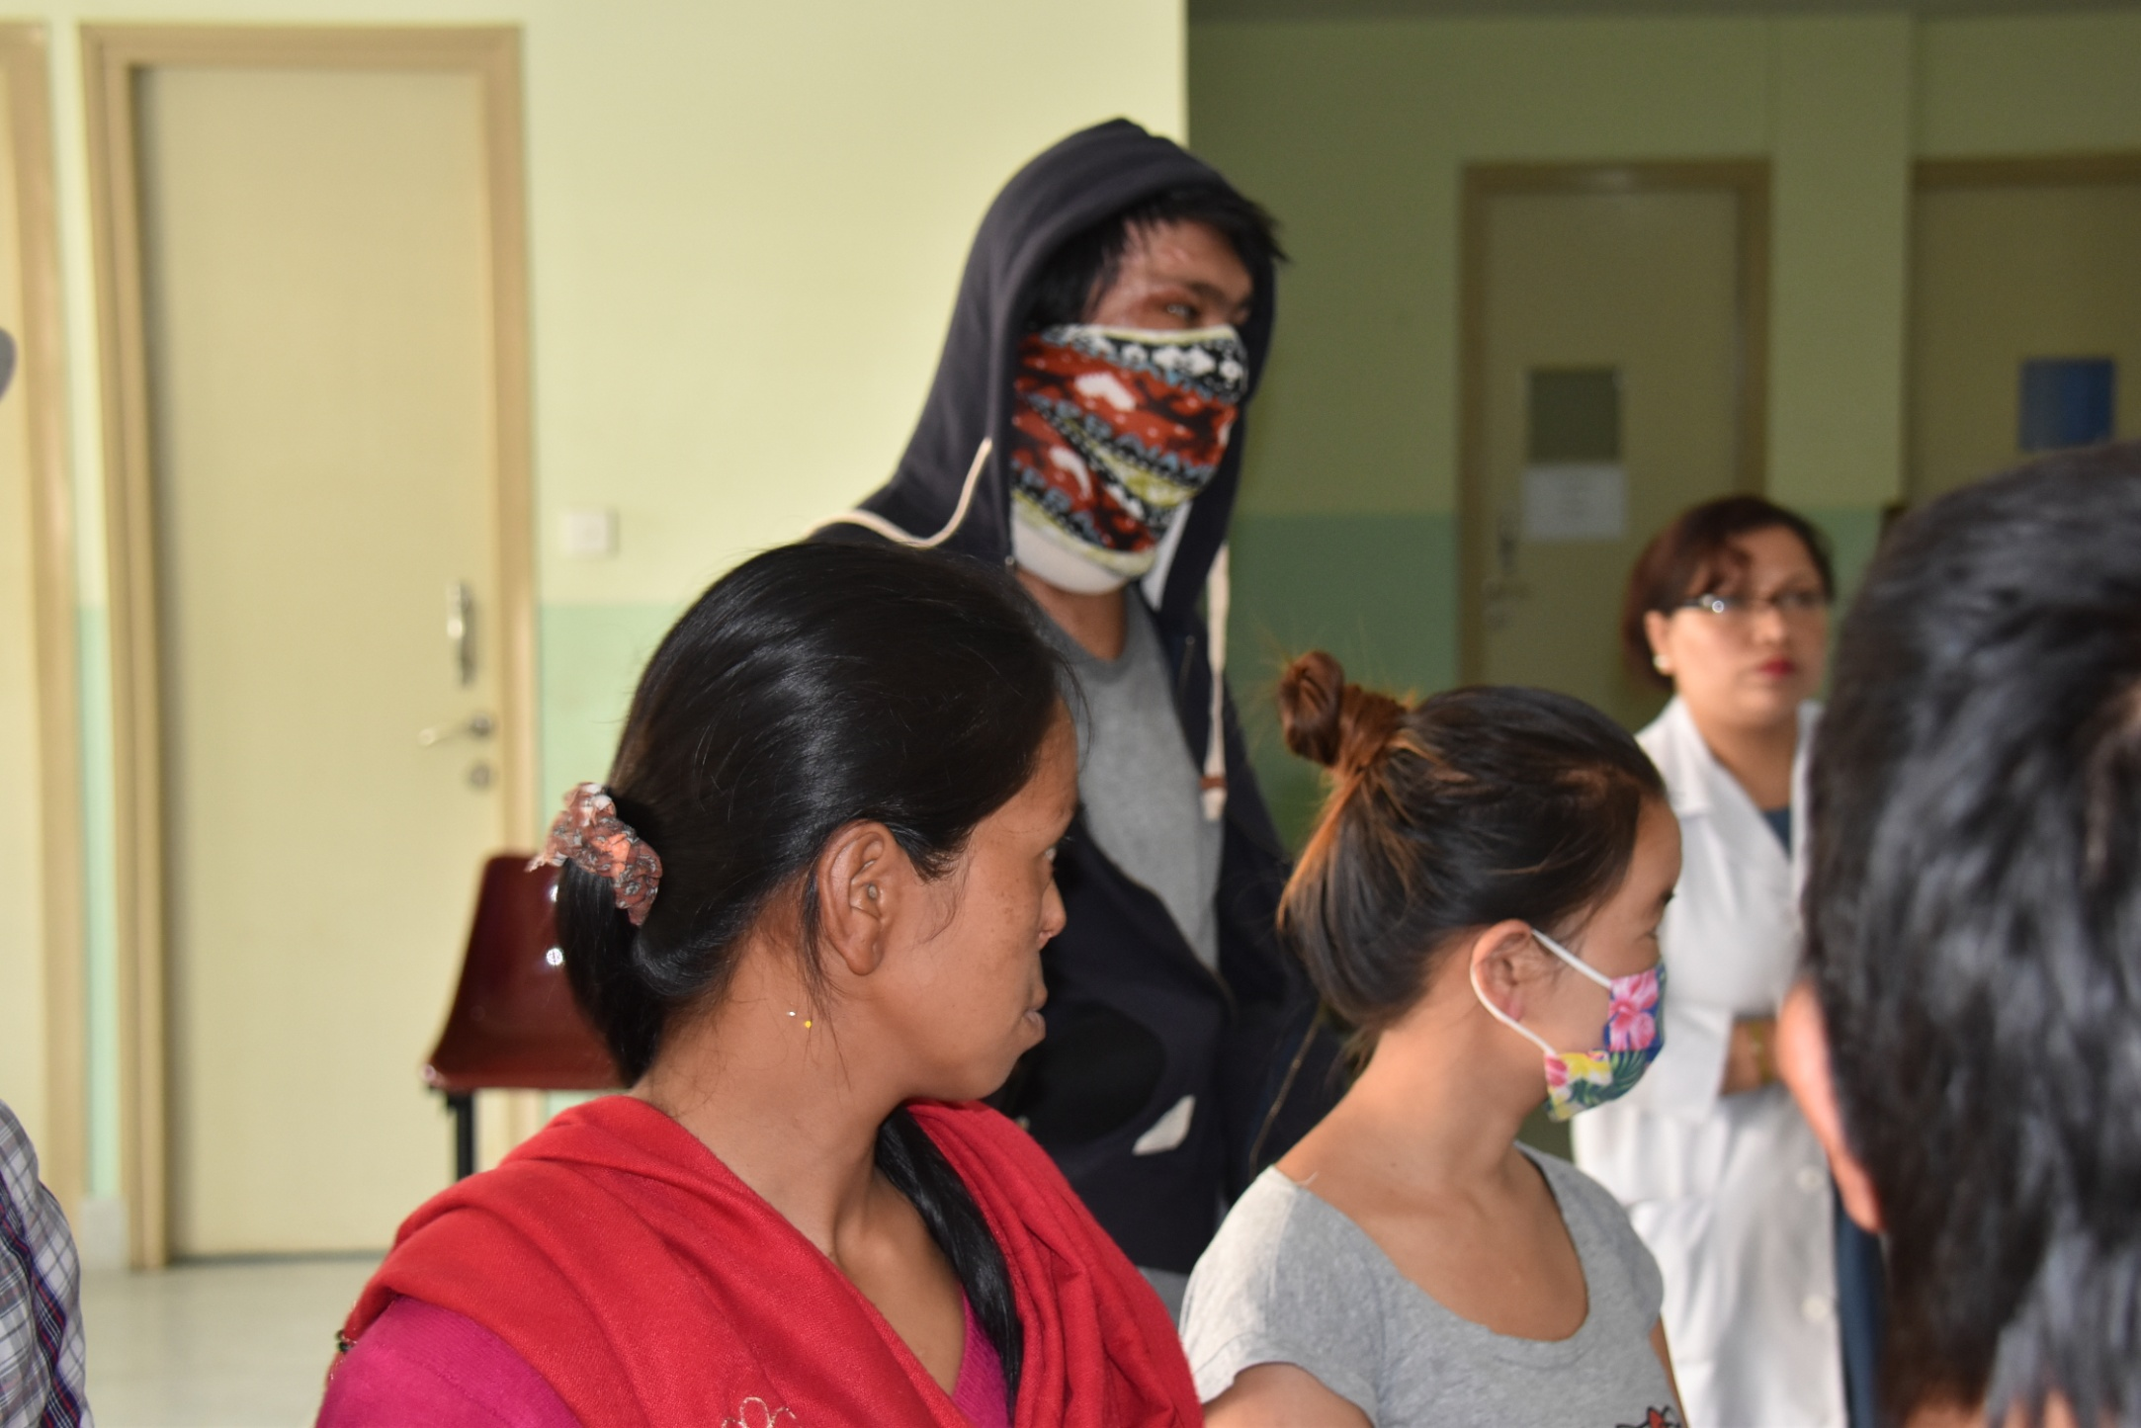
La Fondazione Rotary
Ospedale di Kirtipur - Nepal
per bambini affetti da gravi malformazioni e Ustionati
III Congresso Distrettuale
Rimini 18/19 Giugno 2016
Governatore 2015 – 2016 Paolo Pasini
Emilia Romagna – Repubblica di San Marino
Notes:
24
24

Slide 25
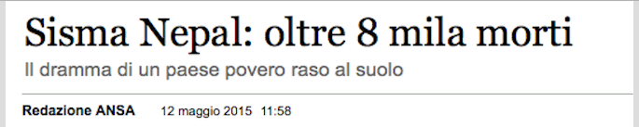
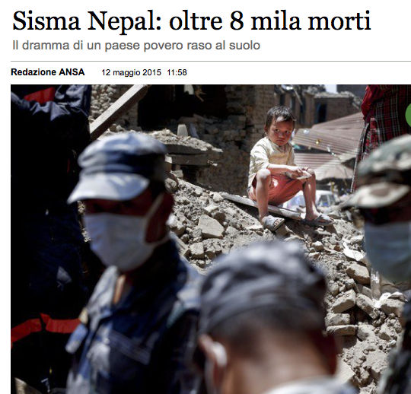

Slide 26
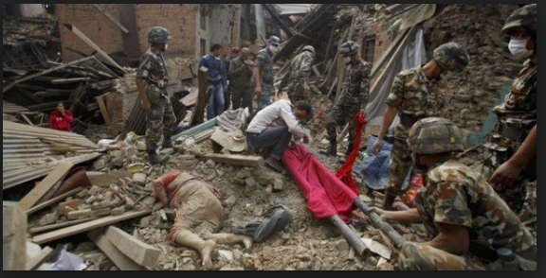

Slide 27
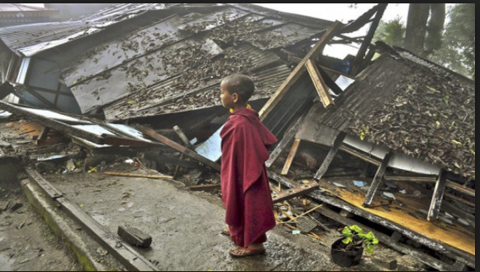

Slide 28
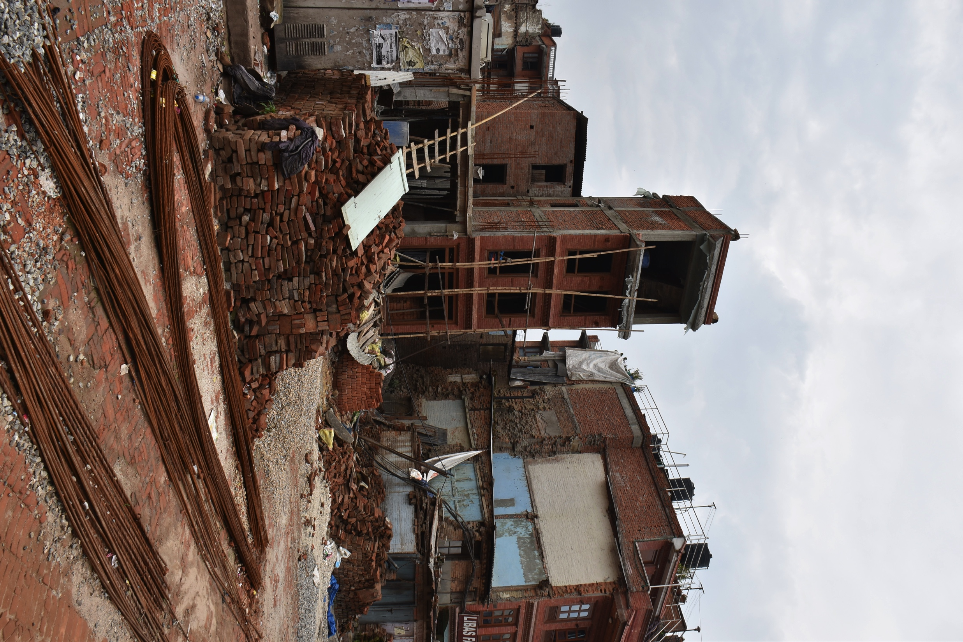
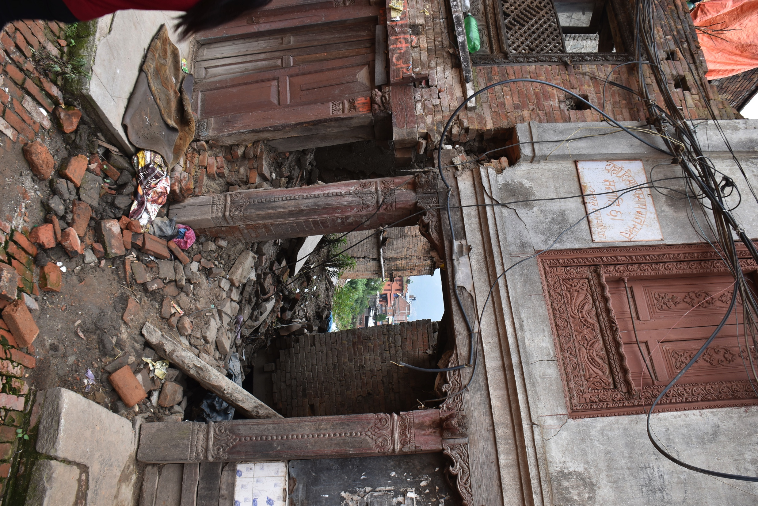

Fondazione Rotary – Sala Operatoria, Kirtipur, Nepal
DOPO UN ANNO
Paolo Pasini Governatore 2015-2016
Distretto 2072 Emilia Romagna – Repubblica di San Marino
___________________________________________________________________________________________________________
18/19 giugno 2016 – Palacongressi di Rimini
III° Congresso Distrettuale

Slide 29
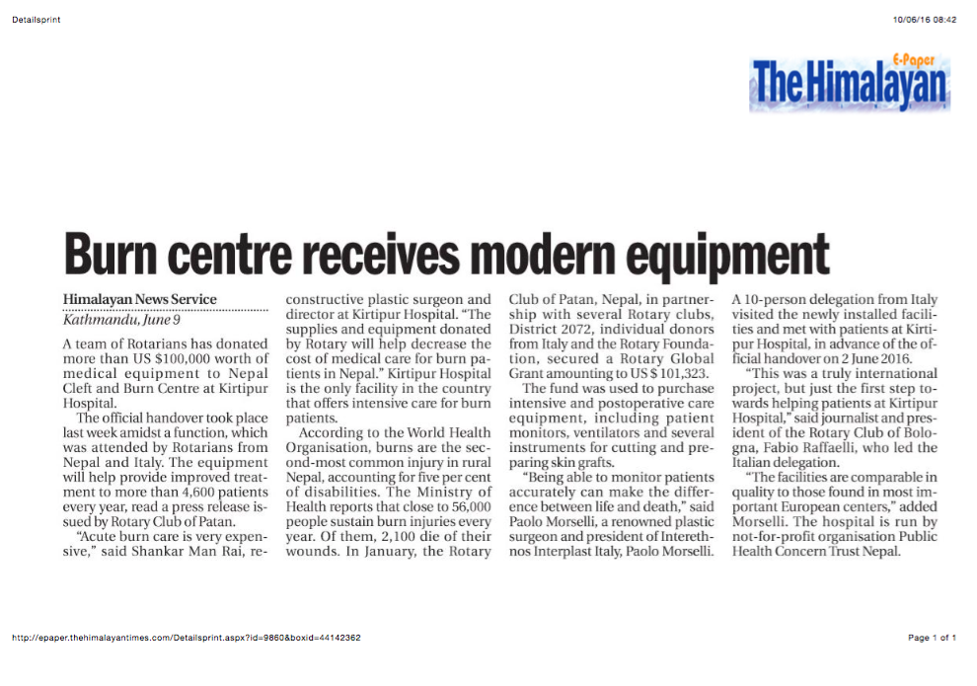
Fondazione Rotary – Sala Operatoria, Kirtipur, Nepal
Paolo Pasini Governatore 2015-2016
Distretto 2072 Emilia Romagna – Repubblica di San Marino
___________________________________________________________________________________________________________
18/19 giugno 2016 – Palacongressi di Rimini
III° Congresso Distrettuale

Slide 30

